Slide 1
Resultados de la Evaluación Censal de Estudiantes 2013
(ECE 2013)

Slide 2
Ficha Técnica de la ECE
Población evaluada
Estudiantes de segundo grado de primaria de IIEE con cinco o más estudiantes que no aplican Educación Intercultural Bilingüe (EIB).
Estudiantes de cuarto grado de primaria que tienen una lengua materna originaria y asisten a una IE EIB* con cinco o más estudiantes.
Competencias evaluadas
Comunicación – Comprensión lectora
Matemática – Uso de número y operaciones para resolver problemas
Fecha de evaluación
12 y 13 de Noviembre de 2013
Cobertura**
Instituciones Educativas : 99%
Estudiantes : 91%
Fuente de información
Para el caso de los resultados de segundo grado, los datos provienen de la Muestra de Control de la ECE, salvo que se especifique otra cosa.
* Según definición operacional elaborada para efectos de la ECE
** Todas las regiones tienen resultados representativos. El cálculo se ha hecho en base a los datos proporcionados por el SIAGIE y el Censo Escolar

Slide 3
Población evaluada en la ECE 2013
Evaluación Censal de Estudiantes
(ECE)
Estudiantes de Cuarto grado de Primaria de IE EIB que aprenden a leer y escribir en su lengua materna originaria y en castellano como segunda lengua.
Estudiantes de Segundo grado de primaria que reciben educación en lengua castellana.
Comprensión lectora
Castellano como segunda lengua
Matemática
Comprensión lectora

Slide 4
Forma de reportar los resultados
Los resultados de la ECE se presentan de dos maneras:
Medida Promedio
Es la medida Rasch que tiene una media aritmética de 500 y una desviación estándar de 100, según los datos de la ECE 2007.
Niveles de Logro
Son descripciones de los conocimientos y habilidades que se espera demuestren los estudiantes en las pruebas de la ECE para que su desempeño sea clasificado en alguna de las 3 siguientes categorías:
Nivel 2: Satisfactorio
El estudiante logró los aprendizajes esperados para el grado y está listo para seguir aprendiendo. Responde la mayoría de preguntas de la prueba.
Nivel 1: En Proceso
El estudiante no logró los aprendizajes esperados para el grado, se encuentra en proceso de lograrlo, pero todavía tiene dificultades.
Debajo del Nivel 1: En Inicio
El estudiante no logró los aprendizajes esperados para el grado, se encuentra al inicio del desarrollo de sus aprendizajes. Evidencia dificultades para responder incluso las preguntas más fáciles de la prueba.

Slide 5
Forma de reportar los resultados
Segundo grado
Muestra Control (MC)
Los resultados generales de la Evaluación Censal se reportan a través de una Muestra de Control (MC) de Instituciones Educativas con el fin de garantizar la representatividad y confiabilidad de dichos resultados.
Esto se hace porque en algunas zonas del país todavía existen ciertas condiciones que dificultan la realización de las evaluaciones (de carácter censal).
La Muestra de Control (MC) se diseñó con la finalidad de tener resultados representativos de los siguientes estratos:
Nacional
Gestión de la IE: Estatal / No estatal
Ubicación Geográfica de la IE: Urbana / Rural
Característica de la IE: Polidocente / Multigrado
Región (Dirección Regional de Educación)

Slide 6
Propiedades Psicométricas
Segundo grado
Las pruebas fueron analizadas aplicando el modelo Rasch, cuyos indicadores se presentan a continuación:
Prueba Indicador | Comprensión lectora | Matemática
Confiabilidad | 0,86 | 0,88
Ajuste al modelo Infit Outfit | [ 0,79 – 1,23 ] [ 0,47 – 1,43] | [0,83 – 1,27 ] [ 0,77 – 1,49 ]
Unidimensionalidad Primer autovalor Varianza del primer autovalor | 2,3 3,7% | 1,9 3,2%
En resumen las pruebas tienen:
Alta confiabilidad
Ajuste adecuado al modelo psicométrico
Evidencia a favor de un modelo unidimensional

Slide 7
Comprensión Lectora
SEGUNDO GRADO

Slide 8
C. Lectora 2012 – 2013: Niveles de Logro
Diferencia de Resultados
Nacional
Logro | ECE 2012 | ECE 2013 | Diferencia
 | % | % | %
Satisfactorio | 30,9 | 33,0 | 2,1*
En Proceso | 49,3 | 51,3 | 2,0*
En Inicio | 19,8 | 15,8 | -4,0*
* Diferencia significativa al 5%

Slide 9
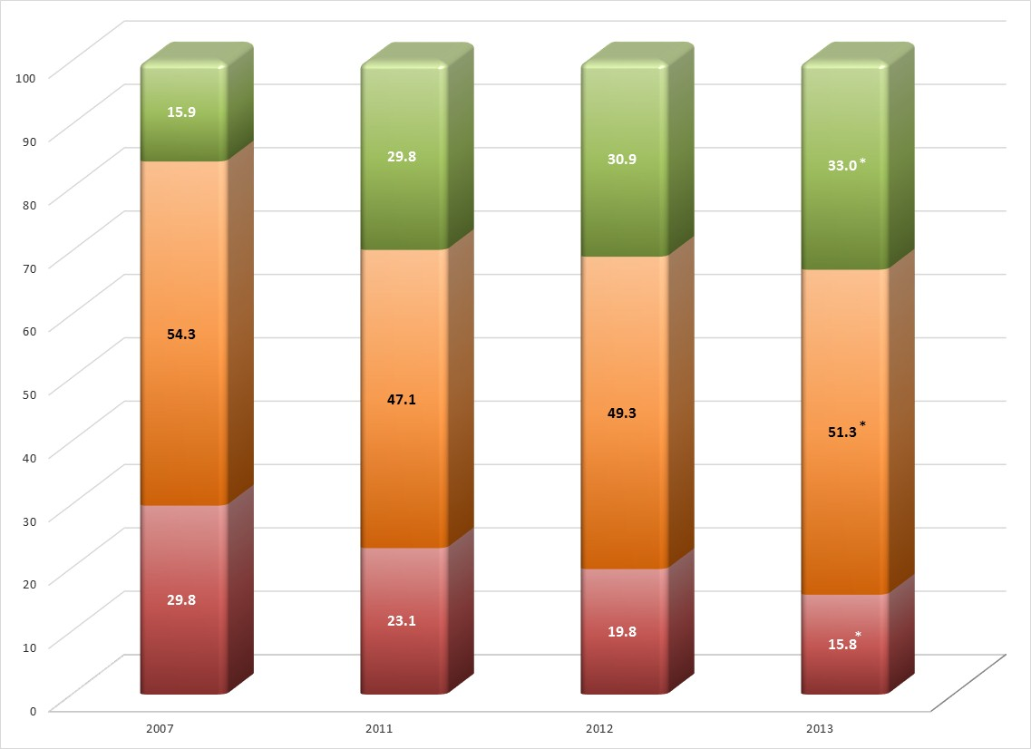
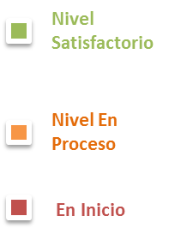
C. Lectora 2007, 2011 - 2013: Niveles de Logro
Nacional
* Diferencia significativa al 5% del año 2013 con respecto a 2012

Slide 10
C. Lectora 2012 – 2013: Niveles de Logro
Diferencia de Resultados
Sexo de estudiantes
Logro | ECE 2012 |  | ECE 2013 |  | Diferencia
 | Hombres | Mujeres | Hombres | Mujeres | Hombres | Mujeres
 | % | % | % | %
Satisfactorio | 29,0 | 32,8 | 30,9 | 35,1 | 1,8* | 2,3*
En Proceso | 50,8 | 48,4 | 52,3 | 50,2 | 2,1* | 1,9*
En Inicio | 20,8 | 18,8 | 16,8 | 14,6 | -3,9* | -4,2*
* Diferencia significativa al 5%

Slide 11
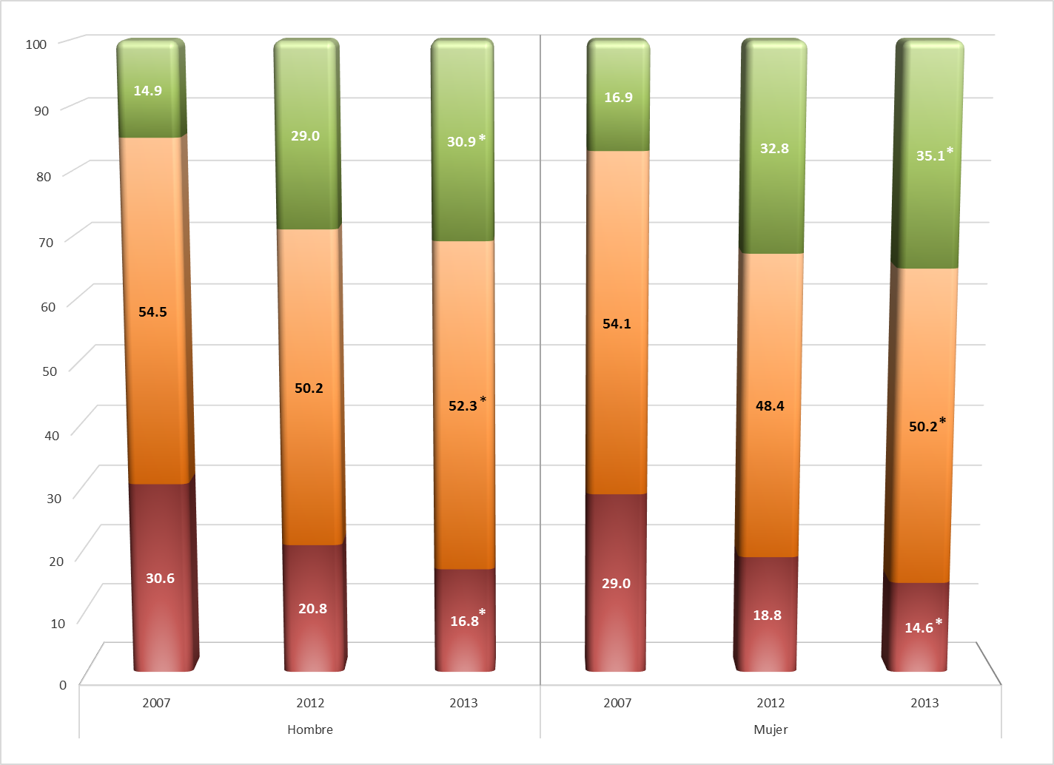
C. Lectora 2007, 2012 - 2013: Niveles de Logro
Sexo de estudiantes
* Diferencia estadísticamente significativa al 5% del año 2013 con respecto a 2012

Slide 12
C. Lectora 2012 – 2013: Niveles de Logro
Diferencia de Resultados
Tipo de gestión
Logro | ECE 2012 |  | ECE 2013 |  | Diferencia
 | Estatal | No estatal | Estatal | No estatal | Estatal | No estatal
 | % | % | % | %
Satisfactorio | 24,0 | 51,4 | 27,6 | 47,3 | 3,5* | -4,1*
En Proceso | 51,2 | 43,8 | 52,5 | 48,2 | 1,3* | 4,4*
En Inicio | 24,8 | 4,8 | 20,0 | 4,5 | -4,8* | -0,4
* Diferencia significativa al 5%

Slide 13
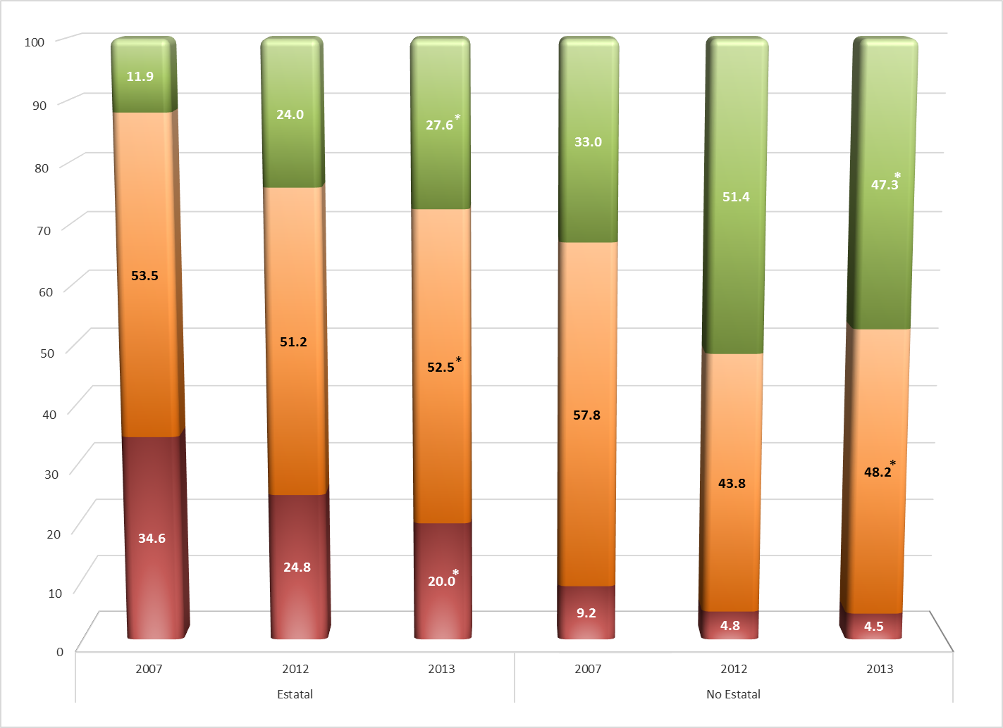
C. Lectora 2007, 2012 - 2013: Niveles de Logro
Tipo de Gestión
* Diferencia significativa al 5% del año 2013 con respecto a 2012

Slide 14
C. Lectora 2012 – 2013: Niveles de Logro
Diferencia de Resultados
Ubicación geográfica
Logro | ECE 2012 |  | ECE 2013 |  | Diferencia
 | Urbano | Rural | Urbano | Rural | Urbano | Rural
 | % | % | % | %
Satisfactorio | 37,5 | 7,0 | 38,5 | 10,4 | 1,1 | 3,4*
En Proceso | 50,8 | 43,9 | 51,9 | 48,9 | 1,1* | 5,0*
En Inicio | 11,7 | 49,2 | 9,6 | 40,7 | -2,2* | -8,4*
* Diferencia significativa al 5%

Slide 15
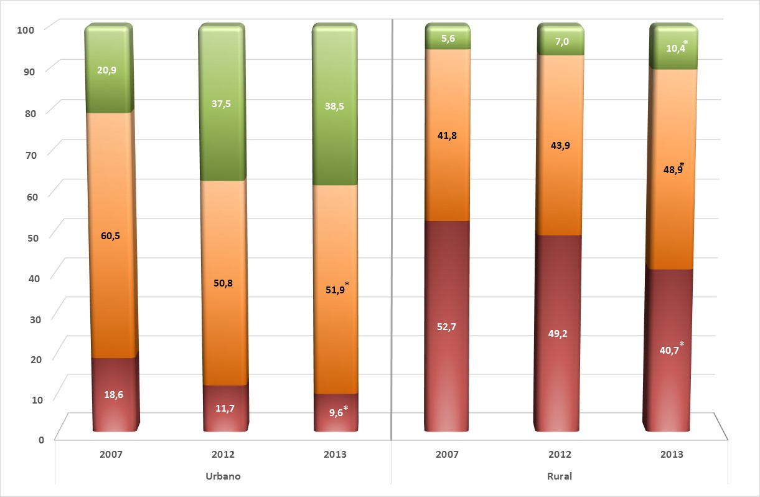
C. Lectora 2007, 2012 - 2013: Niveles de Logro
Ubicación Geográfica
Nivel Satisfactorio
Nivel En Proceso
En Inicio
* Diferencia significativa al 5% del año 2013 con respecto a 2012

Slide 16
C. Lectora 2012 – 2013: Niveles de Logro
Diferencia de Resultados
Característica de la IE
Logro | ECE 2012 |  | ECE 2013 |  | Diferencia
 | Polidocente | Multigrado / Unidocente | Polidocente | Multigrado / Unidocente | Polidocente | Multigrado / Unidocente
 | % | % | % | %
Satisfactorio | 35,5 | 9,4 | 37,1 | 14,0 | 1,6* | 4,6*
En Proceso | 50,7 | 42,8 | 52,1 | 47,5 | 1,4* | 4,8*
En Inicio | 13,7 | 47,8 | 10,7 | 38,4 | -3,0* | -9,4*
* Diferencia significativa al 5%

Slide 17
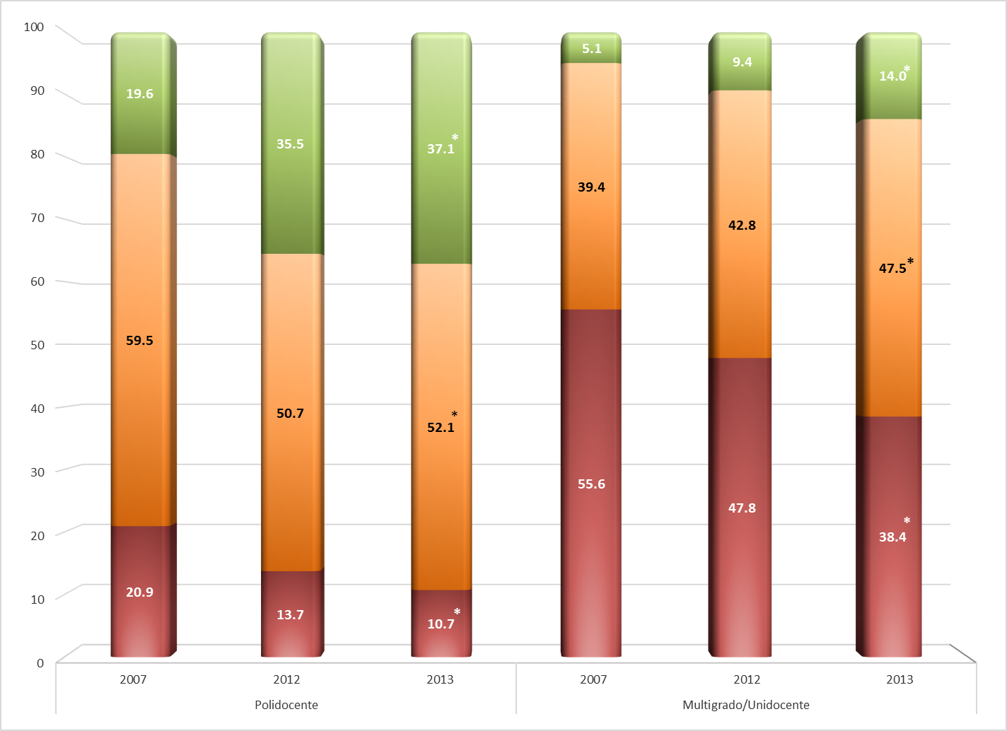
C. Lectora 2007, 2012 - 2013: Niveles de Logro
Característica de la IE
* Diferencia significativa al 5% del año 2013 con respecto a 2012

Slide 18
C. Lectora 2012 – 2013: Niveles de Logro
Región
Región** | ECE 2012 |  |  | ECE 2013
 | En Inicio | En Proceso | Satisfactorio | En Inicio | En Proceso | Satisfactorio
 | % | % | % | % | % | %
Amazonas* | 26,5 | 52,4 | 21,1 | 19,2 | 53,3 | 27,5
Ancash | 31,9 | 45,7 | 22,4 | 25,5 | 51,0 | 23,5
Apurímac* | 36,6 | 49,0 | 14,5 | 30,5 | 49,9 | 19,6
Arequipa | 5,8 | 43,8 | 50,3 | 5,0 | 47,6 | 47,4
Ayacucho* | 33,7 | 52,7 | 13,7 | 23,9 | 54,3 | 21,8
Cajamarca* | 31,2 | 51,8 | 17,0 | 23,0 | 53,7 | 23,3
Callao* | 6,3 | 48,9 | 44,8 | 5,9 | 52,9 | 41,2
Cusco* | 27,6 | 50,9 | 21,5 | 22,6 | 51,9 | 25,5
Huancavelica* | 30,7 | 55,7 | 13,6 | 25,4 | 57,2 | 17,3
* Diferencia significativa al 5% en el Nivel Satisfactorio
** Los resultados regionales presentados corresponden a los resultados de las DRE

Slide 19
C. Lectora 2012 – 2013: Niveles de Logro
Región
Región** | ECE 2012 |  |  | ECE 2013
 | En Inicio | En Proceso | Satisfactorio | En Inicio | En Proceso | Satisfactorio
 | % | % | % | % | % | %
Huánuco* | 38,9 | 48,2 | 12,9 | 29,4 | 53,6 | 17,0
Ica | 8,7 | 55,5 | 35,7 | 7,4 | 55,4 | 37,2
Junín* | 17,8 | 52,4 | 29,8 | 13,7 | 51,9 | 34,4
La Libertad | 17,9 | 50,9 | 31,2 | 15,1 | 52,9 | 32,0
Lambayeque | 14,8 | 53,9 | 31,2 | 10,6 | 58,0 | 31,4
Lima Metropolitana | 5,3 | 46,1 | 48,7 | 5,0 | 48,6 | 46,4
Lima* | 10,9 | 57,1 | 31,9 | 7,8 | 56,1 | 36,1
Loreto | 58,0 | 35,7 | 6,3 | 53,4 | 39,0 | 7,6
Madre de Dios* | 22,4 | 58,0 | 19,6 | 23,7 | 58,7 | 17,7
* Diferencia significativa al 5% en el Nivel Satisfactorio
** Los resultados regionales presentados corresponden a los resultados de las DRE

Slide 20
C. Lectora 2012 – 2013: Niveles de Logro
Región
Región** | ECE 2012 |  |  | ECE 2013
 | En Inicio | En Proceso | Satisfactorio | En Inicio | En Proceso | Satisfactorio
 | % | % | % | % | % | %
Moquegua* | 2,4 | 38,2 | 59,4 | 1,1 | 35,1 | 63,7
Pasco* | 23,3 | 52,4 | 24,3 | 18,2 | 50,7 | 31,1
Piura | 18,5 | 52,7 | 28,8 | 16,2 | 53,5 | 30,3
Puno* | 24,5 | 56,0 | 19,5 | 15,2 | 59,6 | 25,2
San Martín* | 30,6 | 51,5 | 17,9 | 22,3 | 51,0 | 26,7
Tacna* | 3,3 | 41,5 | 55,2 | 2,4 | 37,3 | 60,3
Tumbes* | 15,7 | 58,4 | 25,9 | 12,5 | 60,0 | 27,5
Ucayali* | 33,5 | 51,1 | 15,3 | 27,5 | 55,7 | 16,8
* Diferencia significativa al 5% en el Nivel Satisfactorio
** Los resultados regionales presentados corresponden a los resultados de las DRE

Slide 21
C. Lectora 2012 - 2013: Nivel Satisfactorio
Región
Las regiones que no presentan diferencias estadísticamente significativas al 5% son: Ancash, Arequipa, Ica, La Libertad, Lambayeque, Lima Metropolitana, Loreto y Piura.

Slide 22
C. Lectora: Regiones que han mostrado alguna mejora
2012 - 2013

Slide 23
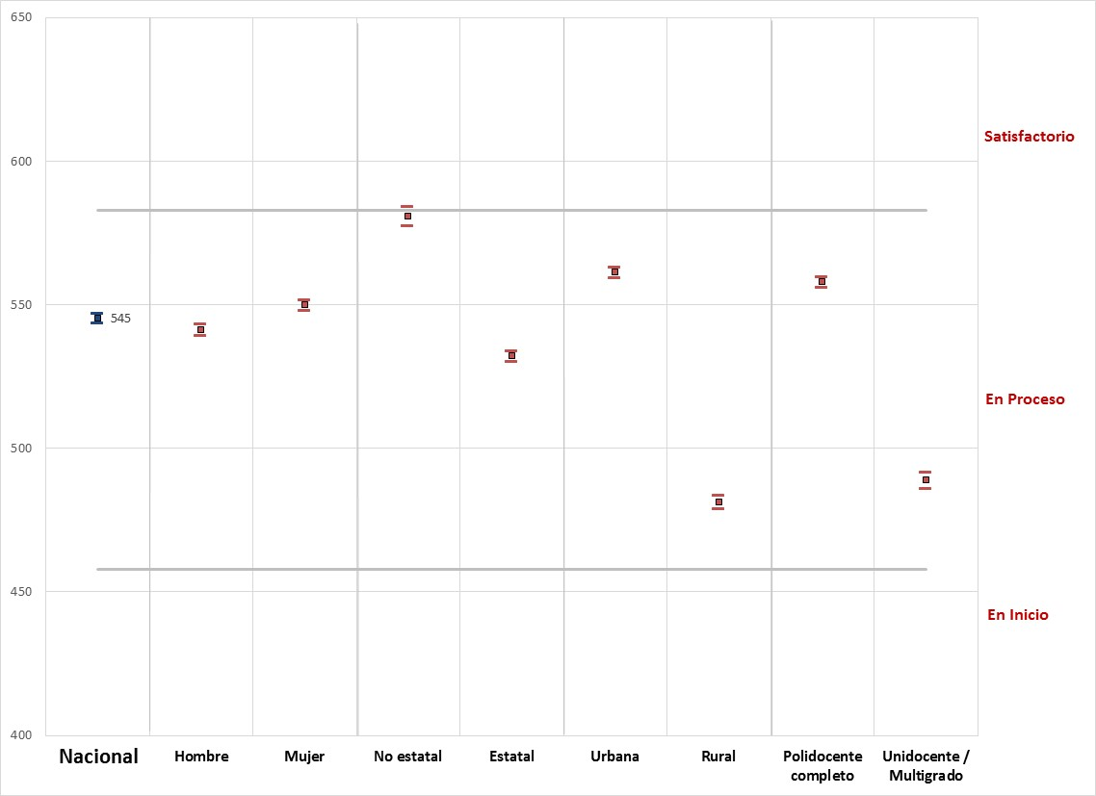
C. Lectora 2013: Medida Promedio
Nacional
El gráfico presenta la medida promedio con sus respectivos intervalos al 95% de confianza.

Slide 24
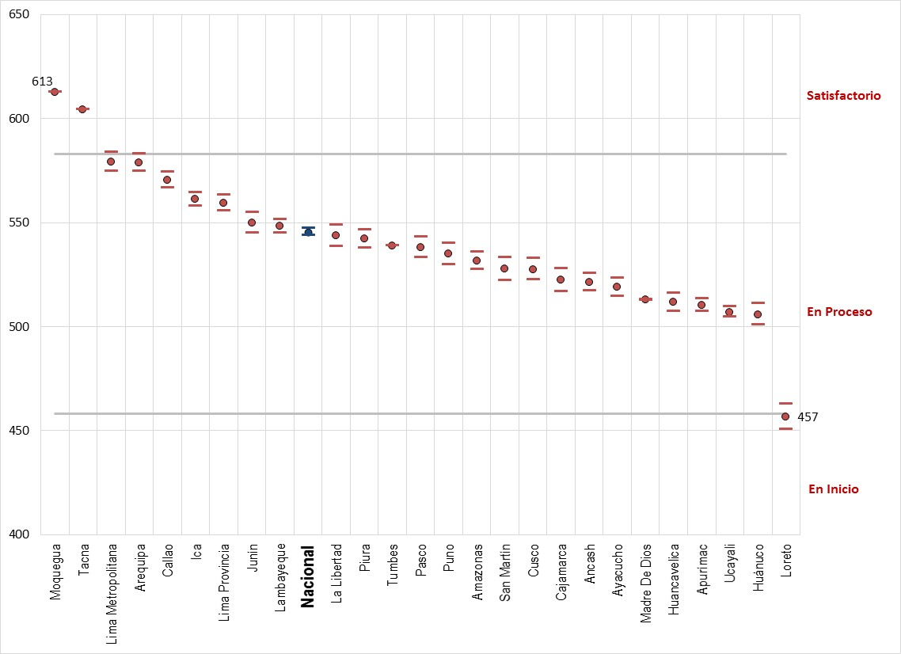
C. Lectora 2013: Medida Promedio
Regional
El gráfico presenta la medida promedio con sus respectivos intervalos al 95% de confianza.

Slide 25
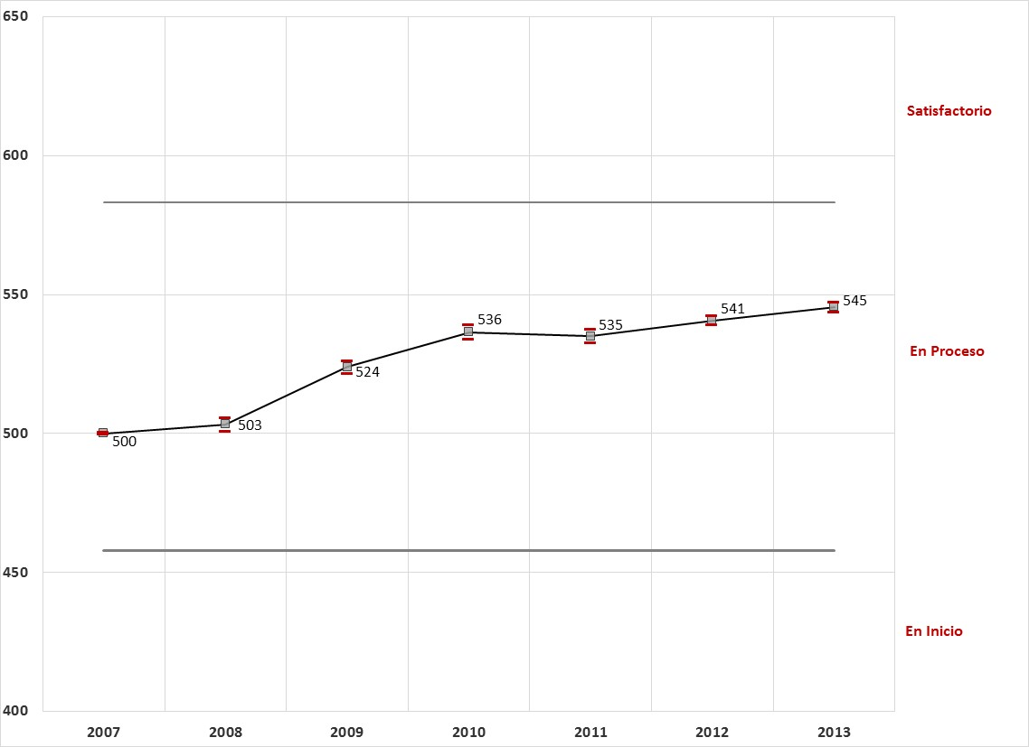
C. Lectora 2007 - 2013: Medida Promedio
Nacional
El gráfico presenta la medida promedio con sus respectivos intervalos al 95% de confianza.

Slide 26
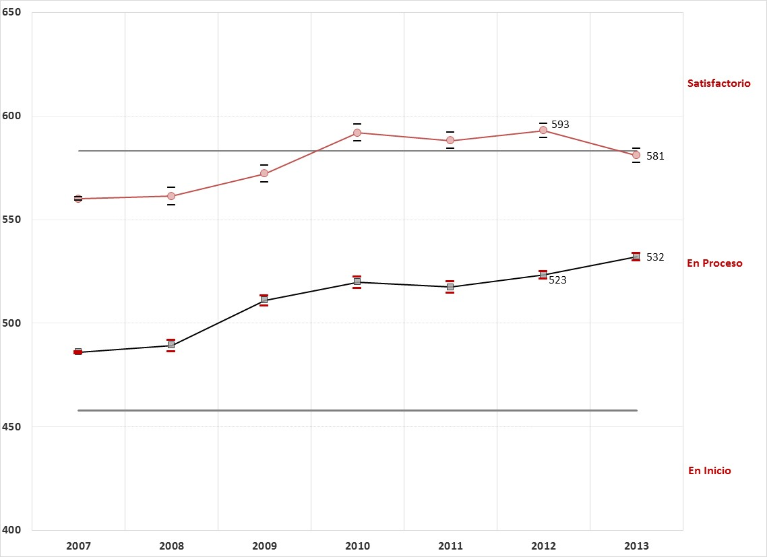
C. Lectora 2007 - 2013: Medida Promedio
Tipo de Gestión
No Estatal
Estatal
El gráfico presenta la medida promedio con sus respectivos intervalos al 95% de confianza.

Slide 27
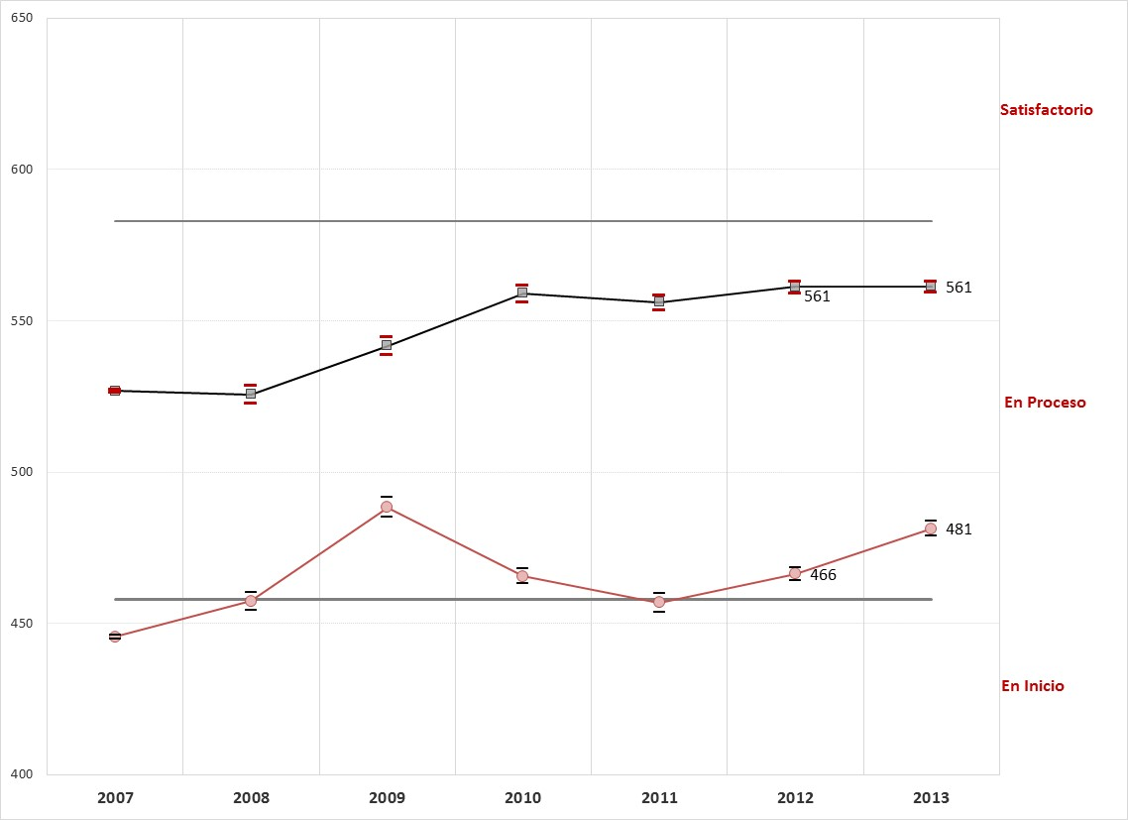
C. Lectora 2007 - 2013: Medida Promedio
Ubicación Geográfica
Urbano
Rural
Tómese en cuenta que el 2010, la Unidad de Estadística Educativa, considerando la mayor información cartográfica disponible recategorizó como urbano a un conjunto importante de centros poblados ubicados en la periferie de grandes ciudades que antes eran ubicados en el área rural.
El gráfico presenta la medida promedio con sus respectivos intervalos al 95% de confianza.

Slide 28
Matemática
SEGUNDO GRADO

Slide 29
Matemática 2012 – 2013: Niveles de Logro
Diferencia de Resultados
Nacional
Logro | ECE 2012 | ECE 2013 | Diferencia
 | % | %
Satisfactorio | 12,8 | 16,8 | 4,1*
En Proceso | 38,2 | 32,3 | -5,9*
En Inicio | 49,0 | 50,9 | 1,8*
* Diferencia significativa al 5%

Slide 30
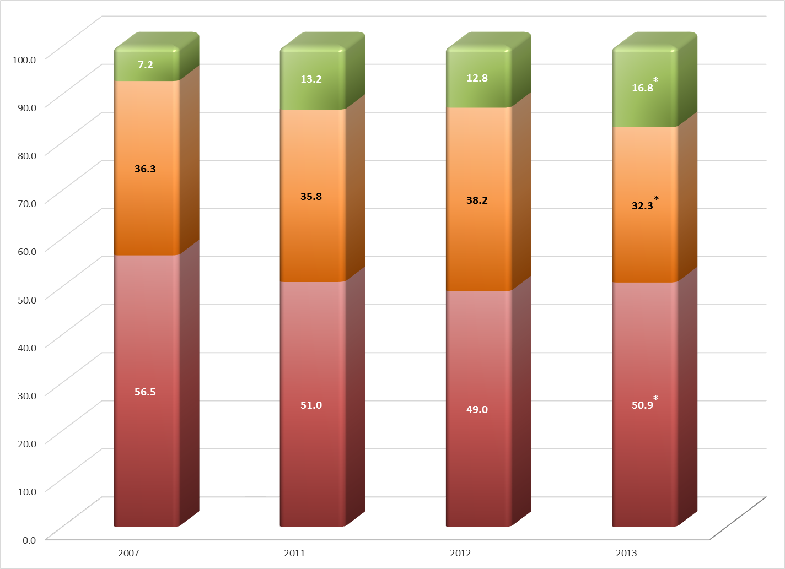
Matemática 2007, 2011 - 2013: Niveles de Logro
Nacional
* Diferencia significativa al 5% del año 2013 con respecto a 2012

Slide 31
Matemática 2012 – 2013: Niveles de Logro
Diferencia de Resultados
Sexo de estudiantes
Logro | ECE 2012 |  | ECE 2013 |  | Diferencia
 | Hombres | Mujeres | Hombres | Mujeres | Hombres | Mujeres
 | % | % | % | %
Satisfactorio | 14,1 | 11,4 | 18,9 | 14,7 | 4,8* | 3,3*
En Proceso | 37,4 | 39,0 | 31,1 | 33,6 | -6,3* | -5,4*
En Inicio | 48,5 | 49,6 | 50,1 | 51,7 | 1,5* | 2,1*
* Diferencia significativa al 5%

Slide 32
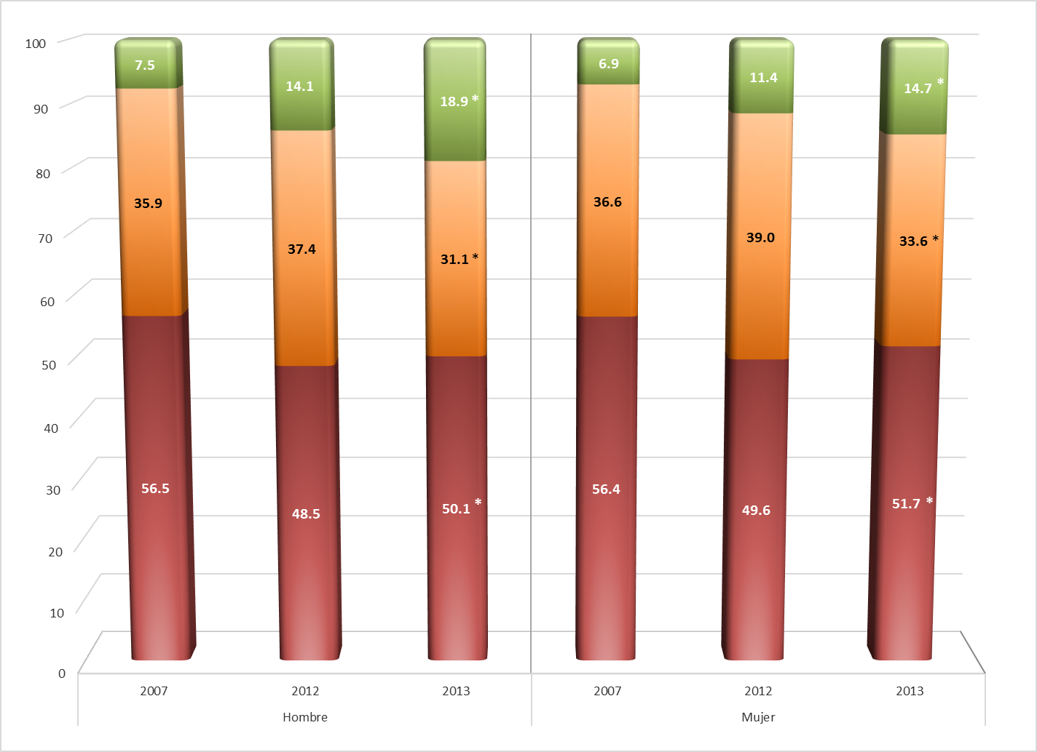
Matemática 2007, 2012 - 2013: Niveles de Logro
Sexo de los estudiantes
* Diferencia estadísticamente significativa al 5% del año 2013 con respecto a 2012

Slide 33
Matemática 2012 – 2013: Niveles de Logro
Diferencia de Resultados
Tipo de gestión
Logro | ECE 2012 |  | ECE 2013 |  | Diferencia
 | Estatal | No estatal | Estatal | No estatal | Estatal | No estatal
 | % | % | % | %
Satisfactorio | 11,5 | 16,5 | 15,8 | 19,6 | 4,3* | 3,1*
En Proceso | 35,7 | 45,6 | 30,9 | 36,1 | -4,9* | -9,4*
En Inicio | 52,7 | 37,9 | 53,3 | 44,3 | 0,6 | 6,4*
* Diferencia significativa al 5%

Slide 34
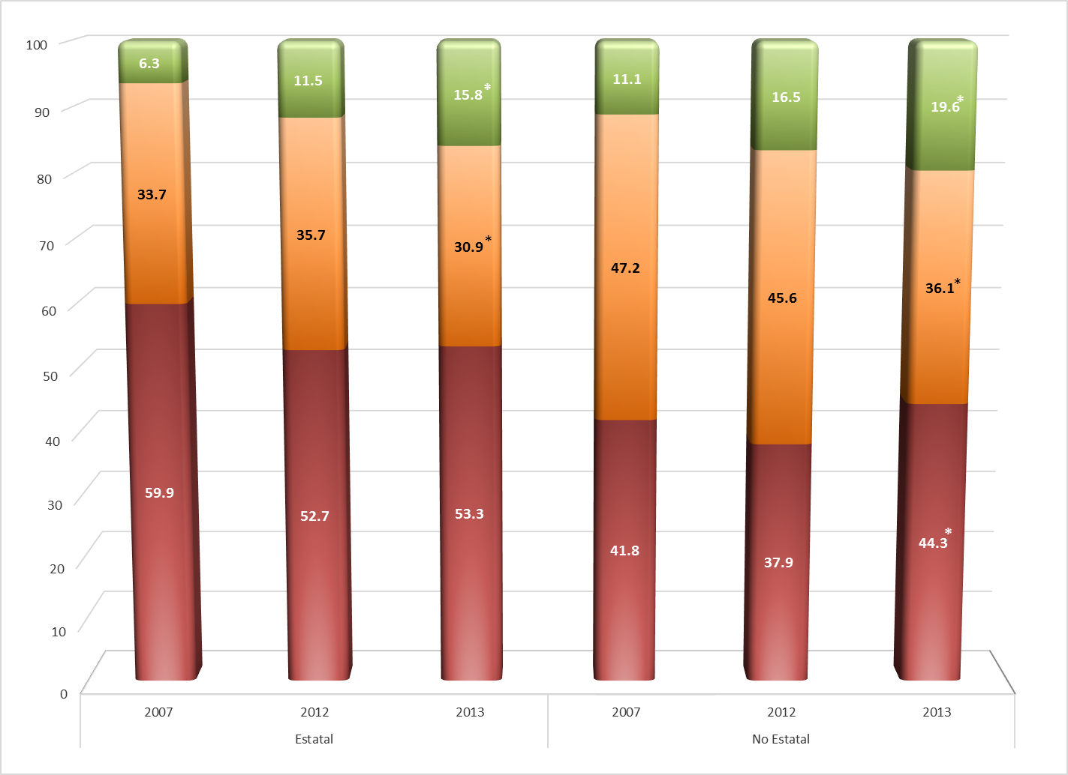
Matemática 2007, 2012 - 2013: Niveles de Logro
Tipo de Gestión
* Diferencia significativa al 5% del año 2013 con respecto a 2012

Slide 35
Matemática 2012 – 2013: Niveles de Logro
Diferencia de Resultados
Ubicación geográfica
Logro | ECE 2012 |  | ECE 2013 |  | Diferencia
 | Urbano | Rural | Urbano | Rural | Urbano | Rural
 | % | % | % | %
Satisfactorio | 15,2 | 4,1 | 19,4 | 6,5 | 4,3* | 2,4*
En Proceso | 42,4 | 22,8 | 35,2 | 20,6 | -7,2* | -2,2*
En Inicio | 42,4 | 73,1 | 45,4 | 72,9 | 3,0* | -0,1
* Diferencia significativa al 5%

Slide 36
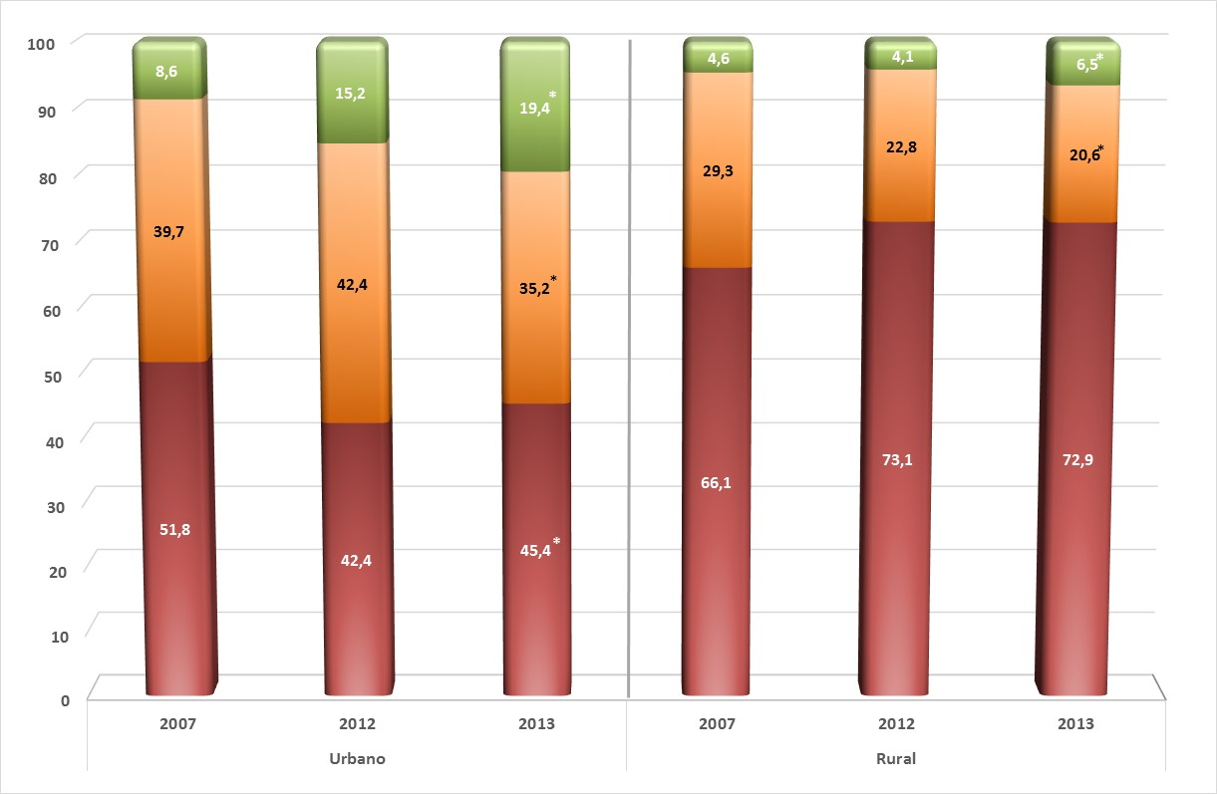
Matemática 2007, 2012 - 2013: Niveles de Logro
Ubicación Geográfica
* Diferencia significativa al 5% del año 2013 con respecto a 2012

Slide 37
Matemática 2012 – 2013: Niveles de Logro
Diferencia de Resultados
Característica de la IE
Logro | ECE 2012 |  | ECE 2013 |  | Diferencia
 | Polidocente | Multigrado / Unidocente | Polidocente | Multigrado / Unidocente | Polidocente | Multigrado / Unidocente
 | % | % | % | %
Satisfactorio | 14,6 | 4,2 | 18,9 | 7,5 | 4,3* | 3,3*
En Proceso | 41,4 | 23,6 | 34,8 | 21,1 | -6,6* | -2,5*
En Inicio | 44,0 | 72,2 | 46,3 | 71,4 | 2,3* | -0,8
* Diferencia significativa al 5%

Slide 38
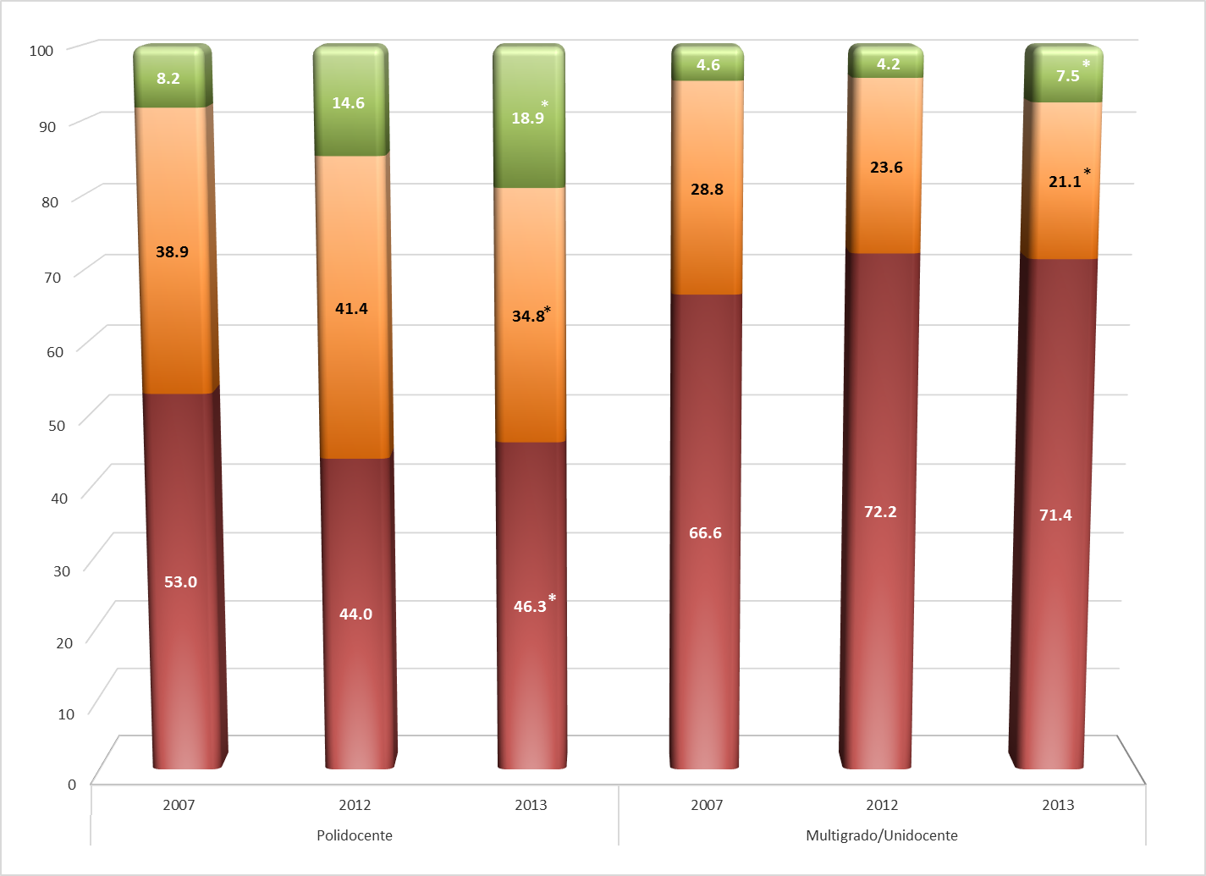
Matemática 2007, 2012 - 2013: Niveles de Logro
Característica de la IE
* Diferencia significativa al 5% del año 2013 con respecto a 2012

Slide 39
Matemática 2012 – 2013: Niveles de Logro
Región
Región** | ECE 2012 |  |  | ECE 2013
 | En Inicio | En Proceso | Satisfactorio | En Inicio | En Proceso | Satisfactorio
 | % | % | % | % | % | %
Amazonas* | 51,6 | 35,5 | 12,9 | 45,9 | 30,4 | 23,8
Ancash* | 59,7 | 32,9 | 7,4 | 61,5 | 27,6 | 10,9
Apurímac* | 63,4 | 28,9 | 7,7 | 66,4 | 24,2 | 9,5
Arequipa | 33,6 | 46,8 | 19,6 | 39,0 | 39,6 | 21,5
Ayacucho* | 67,0 | 28,7 | 4,3 | 61,3 | 28,6 | 10,1
Cajamarca* | 57,7 | 32,9 | 9,5 | 56,3 | 30,2 | 13,5
Callao | 35,9 | 46,2 | 18,0 | 44,6 | 36,5 | 18,9
Cusco* | 57,8 | 33,4 | 8,9 | 57,1 | 28,3 | 14,5
Huancavelica | 55,9 | 36,2 | 7,9 | 59,3 | 31,0 | 9,7
* Diferencia significativa al 5% en el Nivel Satisfactorio
** Los resultados regionales presentados corresponden a los resultados de las DRE

Slide 40
Matemática 2012 – 2013: Niveles de Logro
Región
Región** | ECE 2012 |  |  | ECE 2013
 | En Inicio | En Proceso | Satisfactorio | En Inicio | En Proceso | Satisfactorio
 | % | % | % | % | % | %
Huánuco* | 67,0 | 28,1 | 4,9 | 64,6 | 27,0 | 8,4
Ica* | 38,0 | 45,2 | 16,8 | 38,7 | 40,0 | 21,3
Junín* | 46,5 | 40,7 | 12,8 | 46,6 | 34,2 | 19,2
La Libertad | 48,1 | 38,3 | 13,7 | 52,2 | 31,8 | 16,0
Lambayeque | 46,1 | 43,4 | 10,5 | 52,2 | 36,0 | 11,8
Lima Metropolitana* | 34,2 | 46,4 | 19,3 | 40,2 | 36,6 | 23,3
Lima* | 42,8 | 44,7 | 12,5 | 45,2 | 36,7 | 18,1
Loreto | 87,1 | 11,5 | 1,4 | 88,3 | 9,8 | 1,9
Madre de Dios* | 60,9 | 32,3 | 6,8 | 70,5 | 24,2 | 5,4
* Diferencia significativa al 5% en el Nivel Satisfactorio
** Los resultados regionales presentados corresponden a los resultados de las DRE

Slide 41
Matemática 2012 – 2013: Niveles de Logro
Región
Región** | ECE 2012 |  |  | ECE 2013
 | En Inicio | En Proceso | Satisfactorio | En Inicio | En Proceso | Satisfactorio
 | % | % | % | % | % | %
Moquegua* | 14,8 | 47,7 | 37,5 | 16,5 | 40,2 | 43,3
Pasco* | 50,3 | 39,4 | 10,2 | 46,6 | 35,0 | 18,4
Piura* | 47,1 | 40,4 | 12,5 | 49,8 | 33,8 | 16,5
Puno* | 57,3 | 35,1 | 7,6 | 49,3 | 34,4 | 16,3
San Martín* | 62,0 | 30,8 | 7,1 | 56,5 | 29,4 | 14,0
Tacna* | 17,7 | 46,3 | 36,0 | 19,9 | 39,2 | 40,9
Tumbes* | 47,9 | 40,9 | 11,1 | 54,4 | 33,2 | 12,4
Ucayali | 72,3 | 23,3 | 4,4 | 71,6 | 23,3 | 5,1
* Diferencia significativa al 5% en el Nivel Satisfactorio
** Los resultados regionales presentados corresponden a los resultados de las DRE

Slide 42
Matemática 2012 - 2013: Nivel Satisfactorio
Región
Nacional
Las regiones que no presentan diferencia estadísticamente significativas al 5% son: Arequipa, Callao, Huancavelica, La Libertad, Lambayeque, Loreto y Ucayali.

Slide 43
Matemática: Regiones que han mostrado alguna mejora
2012 - 2013

Slide 44
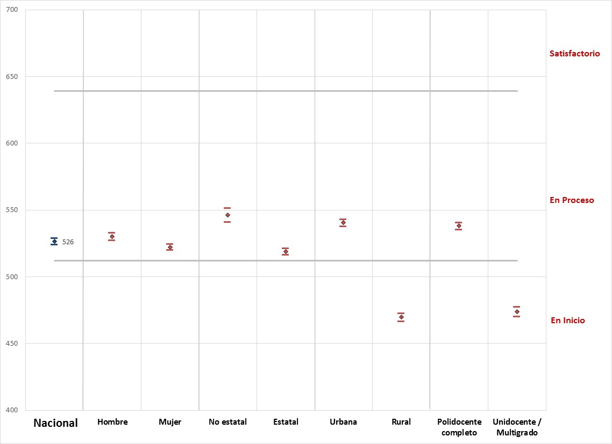
Matemática 2013: Medida Promedio
Nacional y Estratos
El gráfico presenta la medida promedio con sus respectivos intervalos al 95% de confianza.

Slide 45
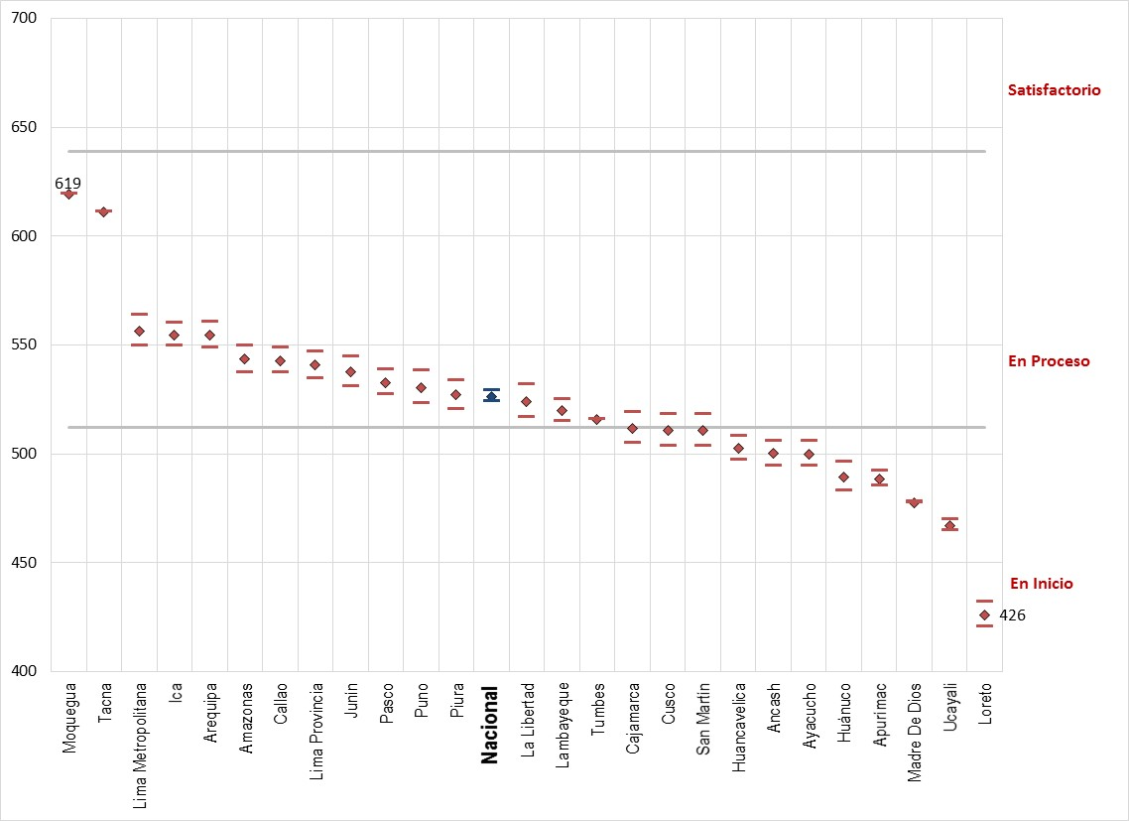
Matemática 2013: Medida Promedio
Regional
El gráfico presenta la medida promedio con sus respectivos intervalos al 95% de confianza.

Slide 46
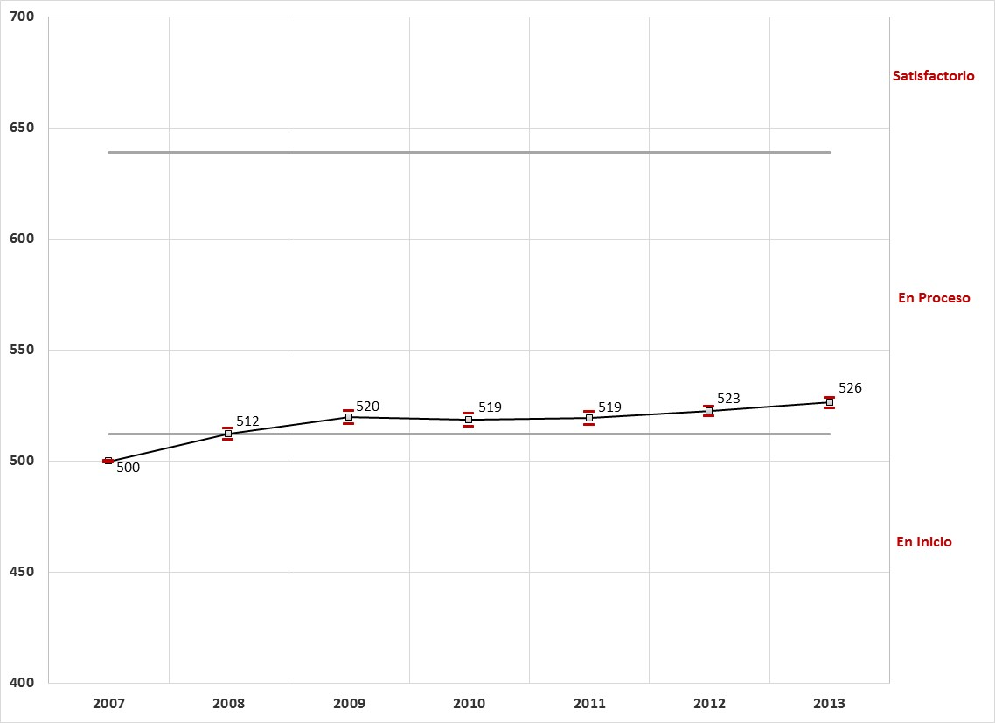
Matemática 2007 - 2013: Medida Promedio
Nacional
El gráfico presenta la medida promedio con sus respectivos intervalos al 95% de confianza.

Slide 47
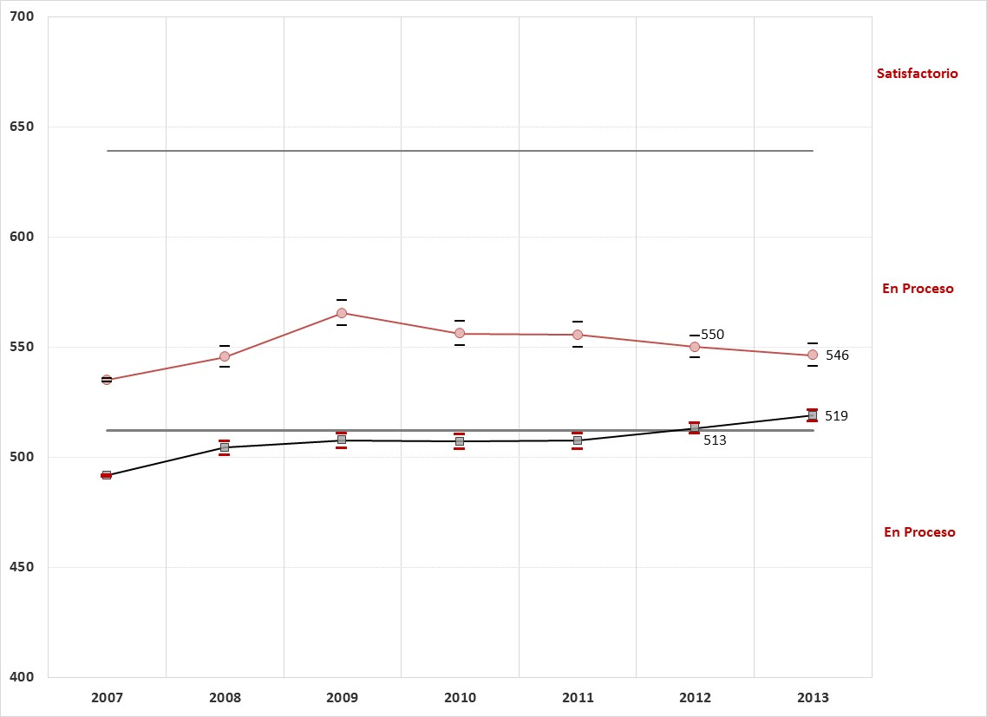
Matemática 2007 - 2013: Medida Promedio
Tipo de Gestión
No Estatal
Estatal
El gráfico presenta la medida promedio con sus respectivos intervalos al 95% de confianza.

Slide 48
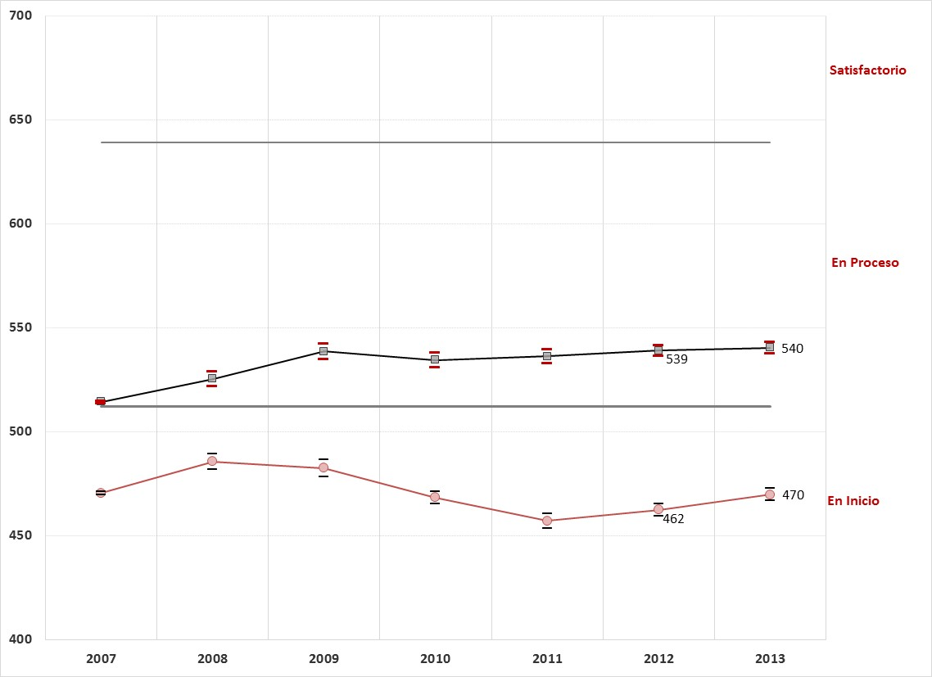
Matemática 2007 - 2013: Medida Promedio
Ubicación Geográfica
Urbano
Rural
Tómese en cuenta que el 2010, la Unidad de Estadística Educativa, considerando la mayor información cartográfica disponible recategorizó como urbano a un
conjunto importante de centros poblados ubicados en la periferie de grandes ciudades que antes eran ubicados en el área rural.
El gráfico presenta la medida promedio con sus respectivos intervalos al 95% de confianza.

Slide 49
Comprensión Lectora Castellano como segunda lengua
CUARTO GRADO EIB

Slide 50
Consideraciones para la lectura de los resultados
Población evaluada
Estudiantes de cuarto grado de primaria que tienen una lengua materna originaria y asisten a una Institución Educativa (IE) de Educación Intercultural Bilingüe (EIB) con cinco o más estudiantes.
Esta población se evalúa en las regiones de: Amazonas, Ancash, Apurímac, Ayacucho, Cajamarca, Cusco, Huancavelica, Huánuco, Junín, Lambayeque, Loreto, Madre de Dios, Pasco, Puno, San Martín, Ucayali.
Definición de las IE EIB
En la Evaluación Censal de Estudiantes de 4to grado EIB, se considera IE EIB a aquellas que atienden a los estudiantes que tienen una lengua materna originaria, y que aprenden a leer y escribir en su lengua y en castellano como segunda lengua, según lo declarado por el director de la IE.
Se debe tener en cuenta que la cantidad de las IE EIB varía de año a año, sobre todo en las regiones andinas. Por esta consideración, al no haber una información estable sobre las IE EIB no es posible hacer comparaciones confiables de los resultados a nivel de las poblaciones evaluadas a lo largo del tiempo.
Competencia evaluada
Comprensión lectora en castellano como segunda lengua

Slide 51
Propiedades Psicométricas
Las pruebas fueron analizadas aplicando el modelo Rasch, cuyos indicadores se presentan a continuación:
Prueba Indicador | Castellano como L2
Confiabilidad | 0,88
Ajuste al modelo Infit Outfit | [ 0,80 – 1,23 ] [ 0,64 – 1,47]
Unidimensionalidad Primer autovalor Varianza del primer autovalor | 2,6 4,7%
En resumen las pruebas tienen:
Alta confiabilidad
Ajuste adecuado al modelo psicométrico
Evidencia a favor de un modelo unidimensional

Slide 52
C. Lectora en Castellano como Segunda Lengua 2013: Niveles de Logro
Total y Sexo de estudiantes
Logro | Total | Hombre | Mujer
 | % | % | %
Satisfactorio | 13,1 | 13,5 | 12,8
En Proceso | 25,2 | 25,9 | 24,5
En Inicio | 61,7 | 60,7 | 62,7

Slide 53
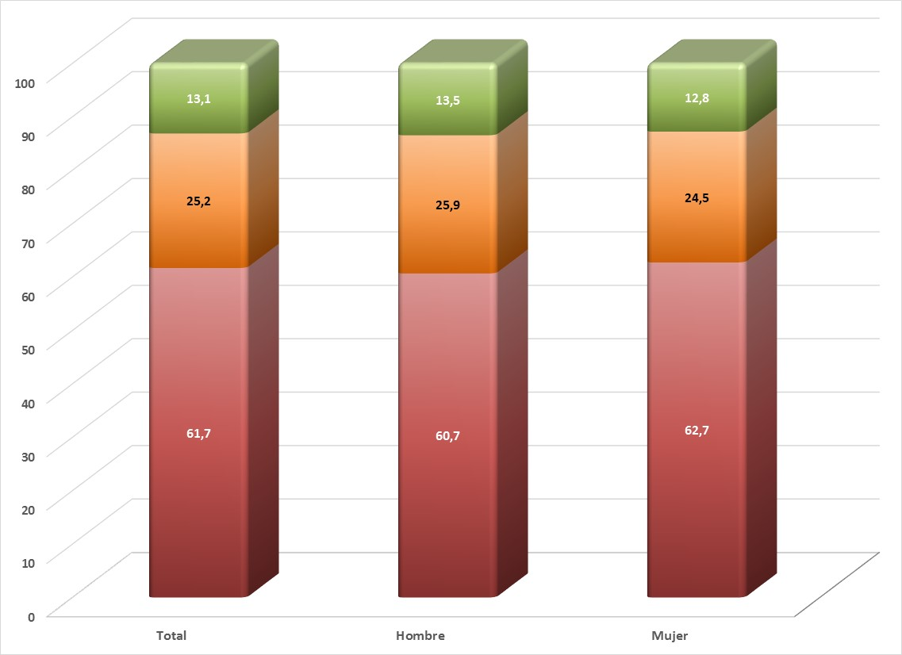
C. Lectora en Castellano como Segunda Lengua 2013: Niveles de Logro Total y Sexo

Slide 54
Conclusiones ECE 2013 Segundo grado

Slide 55
Conclusiones ECE 2013
Los resultados, en términos de niveles de logro, de la ECE 2013 en comparación con los resultados de la ECE 2012 muestran:
A Escala Nacional
Tanto en Comprensión lectora como en Matemática se observa un incremento significativo del porcentaje de estudiantes en el nivel de logro esperado.
Mientras en Comprensión lectora hay una disminución estadísticamente significativa del porcentaje de estudiantes en el grupo más bajo de logro, en Matemática se observa un incremento en este.

Slide 56
Conclusiones ECE 2013
Los resultados de la ECE 2013 en comparación con los resultados de la ECE 2012 muestran:
Según Sexo de los estudiantes
En Comprensión lectora, tanto en mujeres como en hombres se observa un incremento estadísticamente significativo del porcentaje de estudiantes en el nivel de logro esperado, así como una disminución en el más bajo.
En Matemática, si bien tanto en mujeres como en hombres se observa un incremento estadísticamente significativo del porcentaje de estudiantes en el nivel de logro esperado, se registra también un aumento en el nivel más bajo.

Slide 57
Conclusiones ECE 2013
Los resultados de la ECE 2013 en comparación con los resultados de la ECE 2012 muestran:
Según Tipo de Gestión
En Comprensión Lectora, en las IE Estatales se observa un incremento estadísticamente significativo del porcentaje de estudiantes en el nivel de logro esperado, y una disminución del porcentaje de estudiantes en el grupo más bajo. Sin embargo, en las IE No Estatales disminuye de manera estadísticamente significativa el porcentaje de estudiantes en el nivel esperado, y no se registran cambios en el grupo más bajo.
En Matemática, en las IE Estatales y No Estatales se observa un incremento estadísticamente significativo del porcentaje de estudiantes en el nivel de logro esperado. Mientras en las Estatales no se registran cambios en el grupo más bajo, en las No Estatales se registra un incremento.

Slide 58
Conclusiones ECE 2013
Los resultados de la ECE 2013 en comparación con los resultados de la ECE 2012 muestran:
Según Ubicación Geográfica
En Comprensión Lectora, en las IE Urbanas no se registran cambios en el porcentaje de estudiantes en el nivel de logro esperado, pero sí una disminución del porcentaje de estudiantes en el grupo más bajo. En las IE Rurales se observa tanto un incremento en el nivel de logro esperado como una disminución en el grupo más bajo.
En Matemática, tanto en las IE Urbanas como Rurales hay un aumento en el porcentaje de estudiantes en el nivel de logro esperado. Sin embargo, mientras en el caso de las IE Urbanas hay un incremento del grupo más bajo de logro, en las Rurales no se registra ningún cambio.

Slide 59
Conclusiones ECE 2013 Cuarto grado de IIEE EIB

Slide 60
Conclusiones ECE 2013
Más de la mitad de los estudiantes se ubican en el grupo más bajo de logro en la prueba de Comprensión lectora en castellano como segunda lengua. En relación al sexo de los estudiantes se observa una leve diferencia a favor de los hombres.

